Slide 1
ПОДГОТОВКА КЛАССНЫХ РУКОВОДИТЕЛЕЙ К РЕАЛИЗАЦИИ ПРОЕКТА
«РАЗГОВОРЫ О ВАЖНОМ»
Проректор по инновационной и
проектной деятельности Багарова М.И.
31 августа 2022 года

Slide 2
ВНЕУРОЧНАЯ ДЕЯТЕЛЬНОСТЬ :
10 часов в неделю
1 час | Классный час «Разговор о важном» (цикл кл. часов для обучающихся 1-2, 5-9,10-11 кл, СПО)
3 часа | Дополнительное изучение учебных предметов (углубленное изучение учебных предметов, организация учебно- исследовательской и проектной деятельности, модули по краеведению и др.) Занятие с детьми, испытывающими трудности в обучении.
1 час | Формирование функциональной грамотности
1 час | Профориентационная работа («Билет в будущее»/ предпринимательство/ финансовая грамотность/
2 часа | Развитие личности и самореализация обучающихся (занятия в хоре, школьном театре, участие в спортивных мероприятиях и др.)
2 часа | Комплекс воспитательных мероприятий, деятельность ученических сообществ, педагогическая поддержка обучающихся и обеспечение их благополучия в пространстве школе.

Slide 3
РАЗГОВОР О ВАЖНОМ. Цикл классных часов.
1 РАЗ В НЕДЕЛЮ: по понедельникам –внеурочное занятие «Разговоры о важном»
ТЕМЫ И СОДЕРЖАНИЕ КЛАССНЫХ ЧАСОВ
РАЗРАБАТАНЫ НА ФЕДЕРАЛЬНОМ УРОВНЕ
1 РАЗ В НЕДЕЛЮ: по четвергам – «Классный марафон»
РАЗРАБОТКА СЦЕНАРНЫХ ПЛАНОВ
СОДЕРЖАНИЕ КЛАССНЫХ ЧАСОВ
дополняет ОБРАЗОВАТЕЛЬНАЯ
ОРГАНИЗАЦИЯ с учетом традиций ,
культурно-исторической среды ,
интересов обучающихся и имеющихся
проблем в конкретном классе (группе)
1-4 КЛАССЫ
5-6 КЛАССЫ
7-9 КЛАССЫ
10-11 КЛАССЫ
СПО
ВИЗУАЛИЗИРОВАННЫЙ КОНТЕНТ
ИНТЕРАКТИВНЫЕ ЗАДАНИЯ
ОТВЕТСТВЕННЫЙ ЗА ПРОВЕДЕНИЕ
КЛАССНЫХ ЧАСОВ – КЛАСCНЫЙ
РУКОВОДИТЕЛЬ (куратор)
ПО ИТОГАМ КАЖДОГО ЗАНЯТИЯ ФОРМУЛИРУЮТСЯ ВОПРОСЫ И ЗАДАНИЯ ДЛЯ ОБСУЖДЕНИЯ С РОДИТЕЛЯМИ

Slide 5
МЕТОДИЧЕСКИЕ МАТЕРИАЛЫ https://razgovor.edsoo.ru/topic/4/grade/12/#/

Slide 6
МЕТОДИЧЕСКИЕ МАТЕРИАЛЫ https://razgovor.edsoo.ru/topic/4/grade/12/#/

Slide 9
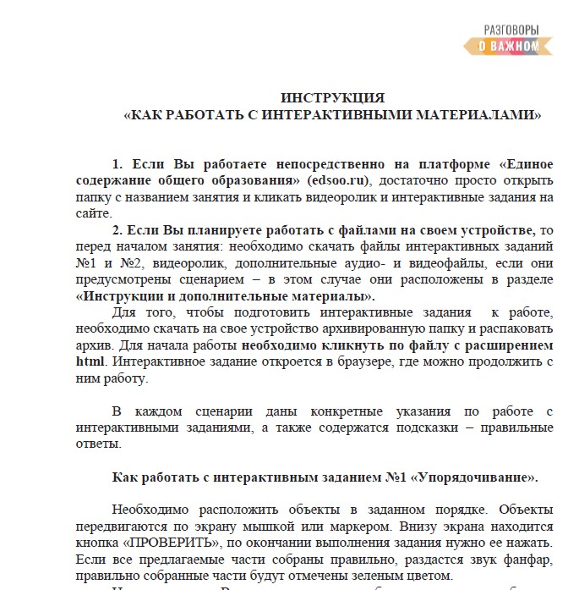
ИНСТРУКЦИЯ

Slide 11
Презентация

Slide 12
Плакат

Slide 13
Интерактивный элемент

Slide 14
Интерактивный элемент

Slide 15
Порядок проведения церемонии поднятия Государственного флага Российской Федерации и Чеченской Республики
1. Подъем Государственного флага Российской Федерации осуществляется в первый учебный день каждой учебной недели перед первым учебным занятием (уроком) в общеобразовательных и профессиональных образовательных организациях.
2. Место проведения церемонии - площадка перед образовательной организацией, актовый зал, спортивный зал, холл и др. - определяется климатическими и широтными условиями, конструктивными особенностями здания и спецификой образовательной организации. В осенне-зимний период рекомендовано проведение церемонии в помещении, весенне-летний период - на открытой площадке (место проведения определяется по решению образовательной организации).

Slide 16
Порядок проведения церемонии поднятия Государственного флага Российской Федерации и Чеченской Республики
3.В церемонии могут участвовать учащиеся образовательной организации, представители совета обучающихся и совета родителей, представители педагогического коллектива и администрации образовательной организации.
4. Классы (группы), не принимающие участие в церемонии, на первом учебном занятии (уроке) в день проведения церемонии преподаватель информирует о составе знаменной группы, оглашает календарь памятных дат общегосударственного и локального значения на неделю.
5.Рекомендуется исполнение краткой версии (куплет и припев) Государственного гимна Российской Федерации и Чеченской Республики одновременно с участниками церемонии по стойке "Смирно".

Slide 17
Порядок проведения церемонии поднятия Государственного флага Российской Федерации и Чеченской Республики
5. В церемониях, посвященных государственным праздникам и памятным дням истории, рекомендовано общее торжественное построение образовательной организации.
6. Для проведения церемонии формируется знаменная группа (знаменосец и ассистенты). Количество ассистентов определяется условиями поднятия Государственного флага Российской Федерации. При поднятии Государственного флага Российской Федерации на мачту (флагшток) - 4 ассистента, при использовании флага на древке - 2 ассистента.

Slide 18
Порядок проведения церемонии поднятия Государственного флага Российской Федерации и Чеченской Республики
7.Руководитель церемонии оглашает ее участникам, кому и почему предоставлено право нести (поднимать) Государственный флаг Российской Федерации.
8. В начале церемонии руководитель церемонии дает команду для построения "Внимание! Под Государственный флаг Российской Федерации - СМИРНО! Флаг внести!".
9. Знаменная группа выносит Государственный флаг Российской Федерации. Образовательная организация вправе сопроводить вынос Государственного флага Российской Федерации маршем. Важно выдержать "шаг в ногу" знаменной группы, что предусматривает определенные тренировки для знаменной группы перед осуществлением церемонии.

Slide 19
Порядок проведения церемонии поднятия Государственного флага Российской Федерации и Чеченской Республики
10.Знаменная группа останавливается у флагштока (при использовании флага на древке у места установки флага), разворачивается по команде "Направо" и встает по стойке "Смирно" лицом к участникам церемонии.
11. Руководитель церемонии озвучивает команду "Флаг поднять" (если флаг поднимают на флагшток) или команду "Флаг установить" (если флаг устанавливают на особую подставку).
12. Государственный флаг Российской Федерации прикрепляется к мачте (флагштоку) и быстро поднимается (существует традиция подъема Государственного флага Российской Федерации. Государственный флаг Российской Федерации "взлетает"). При использовании Государственного флага Российской Федерации на древке он устанавливается в особую подставку. Древко не должно касаться поверхности. Поднятие Государственного флага Российской Федерации сопровождается исполнением Государственного гимна Российской Федерации. При этом все присутствующие на церемонии стоят по стойке "Смирно".

Slide 20
Порядок проведения церемонии поднятия Государственного флага Российской Федерации и Чеченской Республики
13. После поднятия флага (или установки его на особую подставку) учащиеся встают по стойке "Смирно" лицом к участникам церемонии.
14. По завершении процедуры поднятия Государственного флага Российской Федерации руководитель церемонии произносит команду "Вольно!".
15. Церемония может продолжиться информационным блоком, определяемым конкретными условиями образовательной организации.
16. После завершения церемонии (или информационного сообщения) дается команда "Налево" и все участники последовательно, вслед за руководителем церемонии, гостями покидают место проведения церемонии.

Slide 21
Порядок проведения церемонии спуска Государственного флага Российской Федерации и Чеченской Республики
1. Церемония спуска Государственного флага Российской Федерации осуществляется в конце каждой учебной недели по окончании последнего учебного занятия (урока).
2. В церемонии спуска Государственного флага Российской Федерации участвуют знаменная группа, представители администрации образовательной организации. Также в церемонии могут принять участие те учащиеся, которым будет доверено поднять Государственный флаг Российской Федерации в начале следующей недели.
3. Руководитель церемонии дает команду о готовности к спуску Государственного флага Российской Федерации "Внимание! Флаг спустить".
4.Знаменосец приступает к спуску Государственного флага Российской Федерации (или его выносу, если Государственный флаг Российской Федерации на древке). Существует традиция медленного спуска Государственного флага Российской Федерации при использовании мачты (флагштока).

Slide 22
Порядок проведения церемонии спуска Государственного флага Российской Федерации и Чеченской Республики
5.Знаменная группа выносит Государственный флаг Российской Федерации маршем "нога в ногу" и передает его дежурному для доставки в место хранения.
6. Государственный флаг Российской Федерации хранится в образовательной организации в специально отведенном месте. Помещение, в котором оно располагается, должно иметь надлежащие условия для хранения (школьный музей, учительская, кабинет директора).

Slide 23
Разговор о важном. Сервис для классных руководителей: https://apkpro.ru/razgovory-o-vazhnom/
О проекте
Задачи марафона + Cсылки на подключение к трансляции (Rutube, VK)
Анонсы
Архив Классного марафона
Документы
Ссылка на методические материалы: https://razgovor.edsoo.ru/topic/4/grade/1011/

Slide 24
Спасибо за внимание!

